Slide 1
Родительское собрание
«Сенсорное развитие детей младшего дошкольного возраста через дидактическую игру »
2 младщая группа №5

Slide 2
Сенсорное развитие ребенка
– это развитие его восприятия и формирование представлений о внешних свойствах предметов: их форме, цвете, величине, положении в пространстве, а также запахе, вкусе и т. п.

Slide 3
ВИДЫ СЕНСОРНЫХ ОЩУЩЕНИЙ
визуальные (зрительные)
осязательные
обонятельные
слуховые
вкусовые

Slide 4
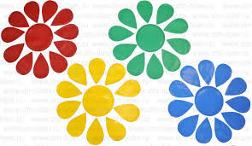
ЭТАЛОННАЯ СИСТЕМА ДЛЯ ДЕТЕЙ
Основные цвета

Slide 5

Геометрические формы
(квадрат, треугольник, круг)

Slide 6
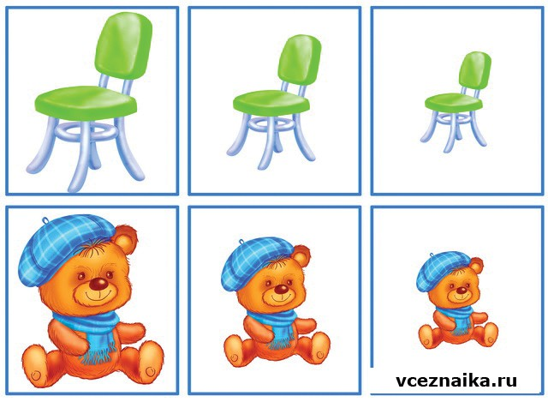
Три размера (величины) предмета: большой, средний, маленький

Slide 7

Пять типов запаха (сладкий, горький, свежий, легкий, тяжелый).

Slide 8
Требования сенсорного воспитания в 3-4 года
В возрасте 3-4 лет ребенок активно усваивает сенсорные эталоны. К сенсорным эталонам относят общепринятые цвета, величины, формы, пространственные положения, вкус, запах и т.д.
В данном возрасте необходимо формировать следующие эталоны:
формы – плоскостные геометрические фигуры и их названия (квадрат, круг,треугольник.)
цвета – 4 цвета (красный, желтый, зеленый, синий, а также черный, белый)
величины – отношения по величине между предметами («большой», «маленький», «самый большой» и т.д – сравнение).
пространственные – расположение предметов в пространстве (вверху, внизу, слева, справа, впереди, сзади).

Slide 9
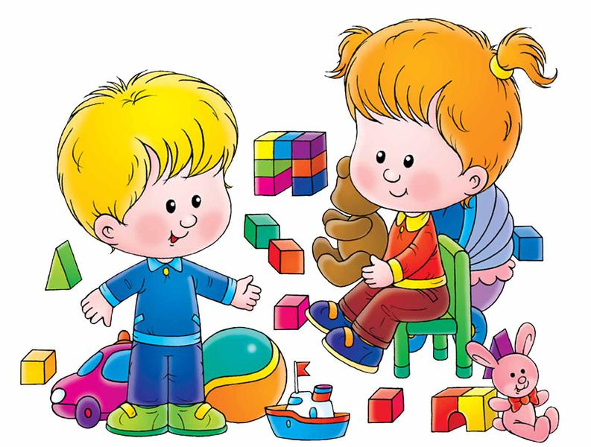
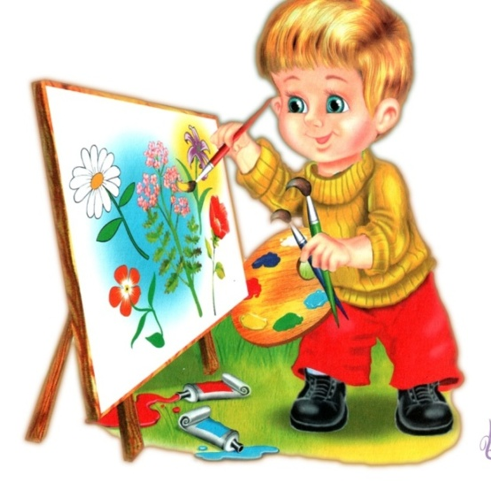
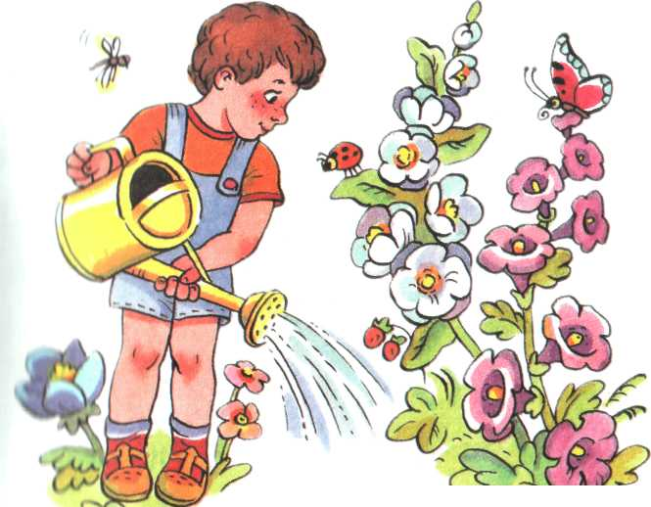


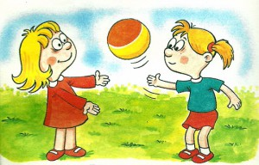
Сенсорное развитие происходит в различных видах детской деятельности.

Slide 10
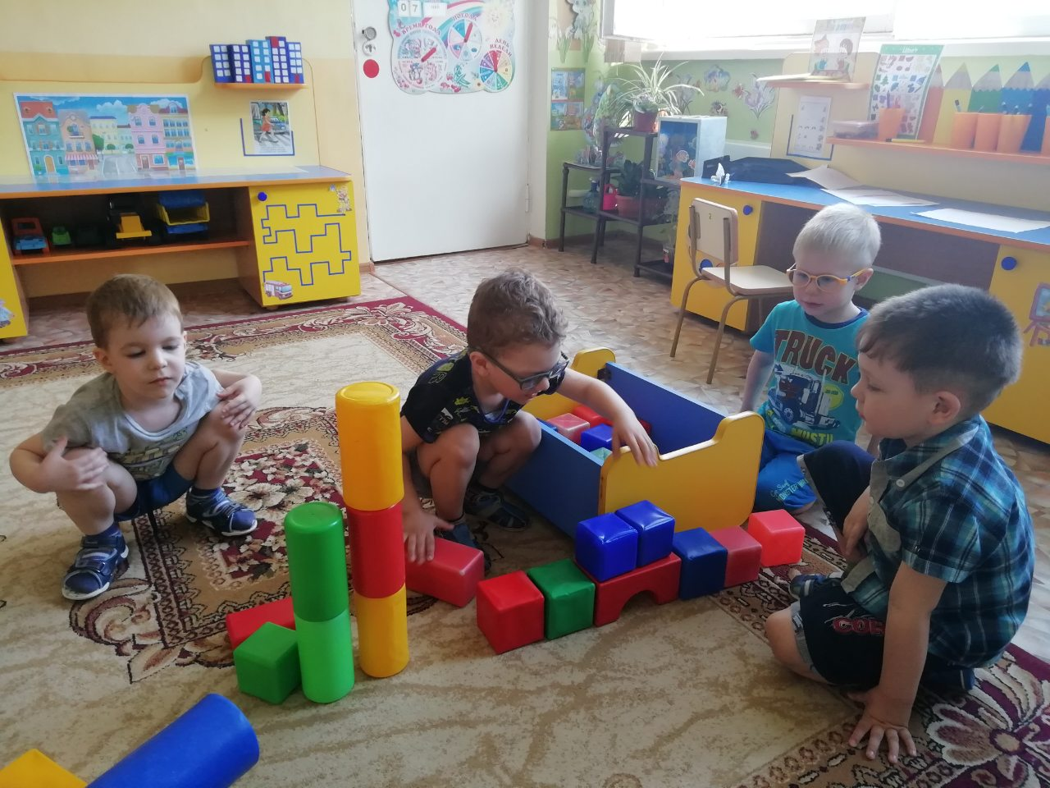
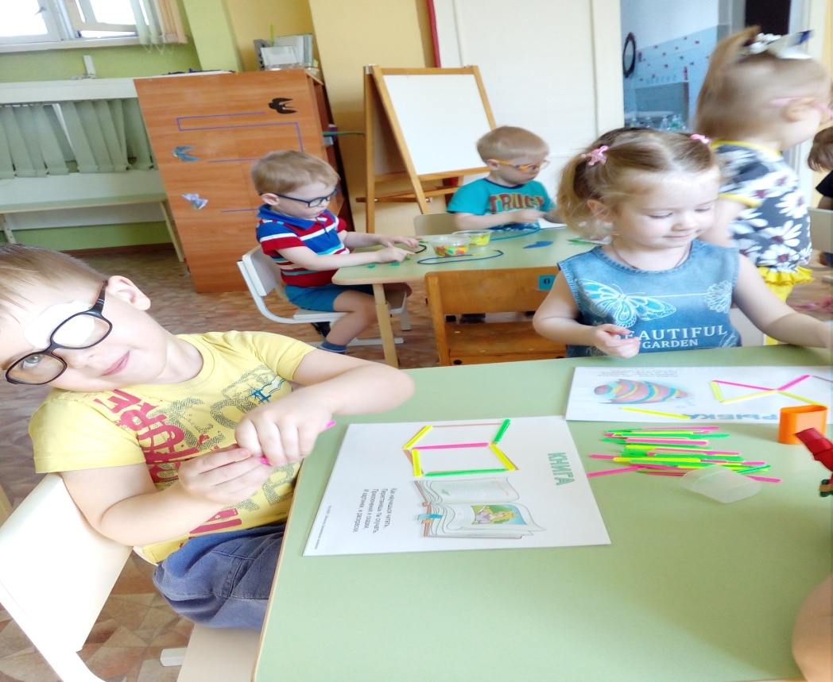
Дидактическая игра – это одна из разновидности игр с правилами, смысл и цель, которой дать детям определенные знания и навыки.
В дошкольной педагогике дидактические игры делятся на три основных вида: игры с предметами, настольно-печатные и словесные игры.

Slide 11
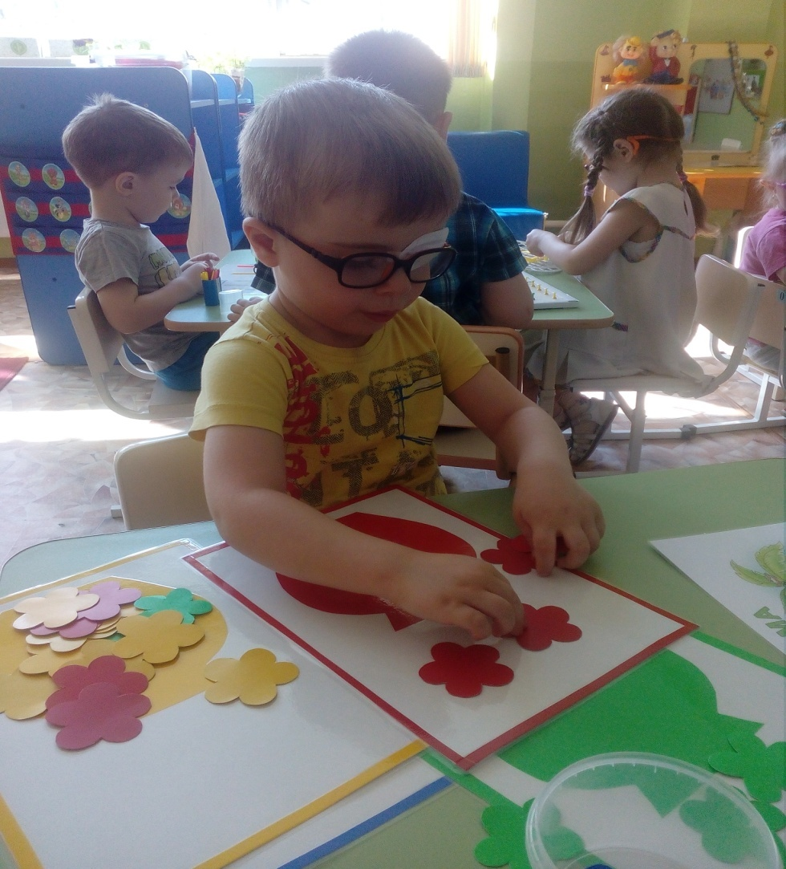
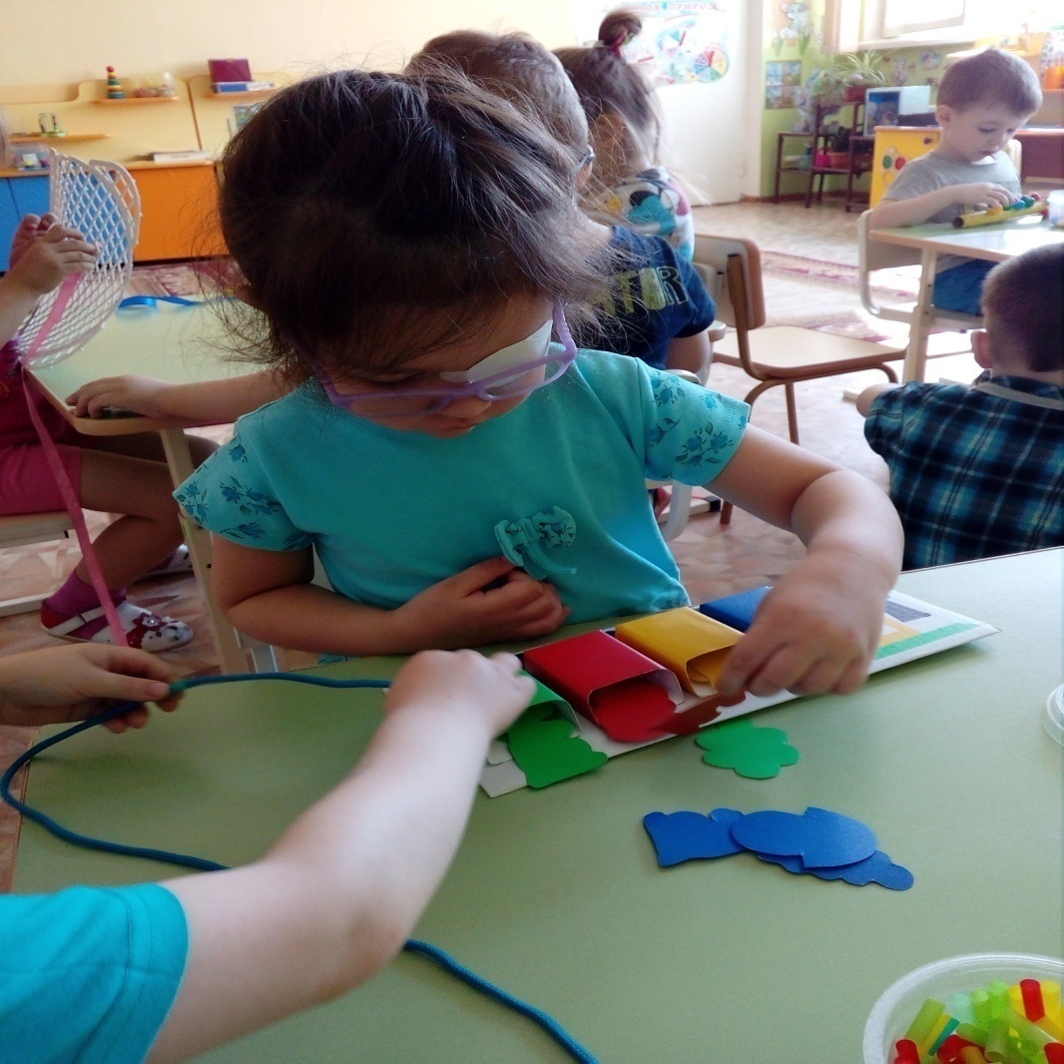
Вот несколько основных и любимых игр в которые играют наши дети:
Дидактическая игра «Собери букет»
Дидактическая игра «Разноцветный поезд»

Slide 12
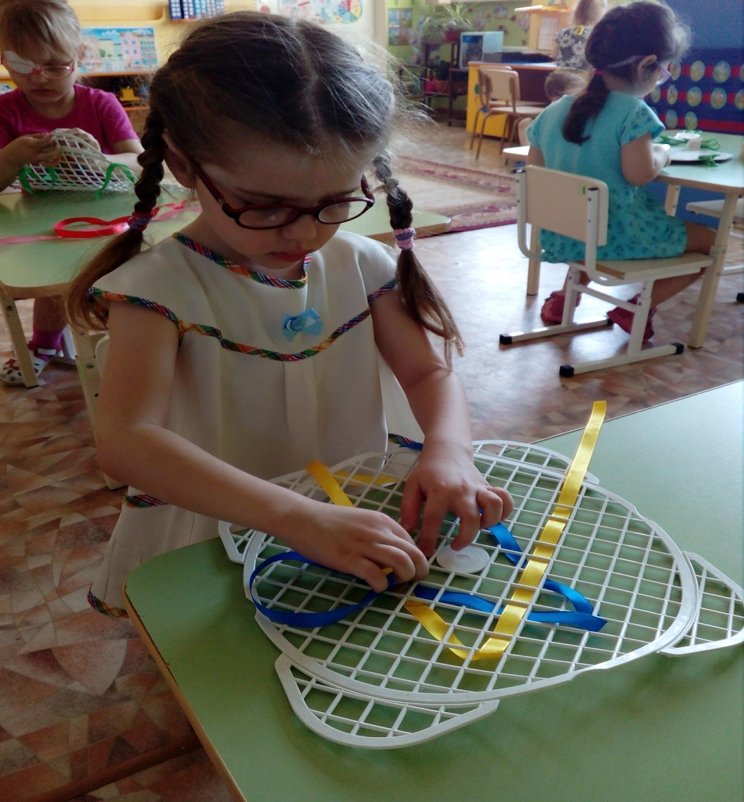
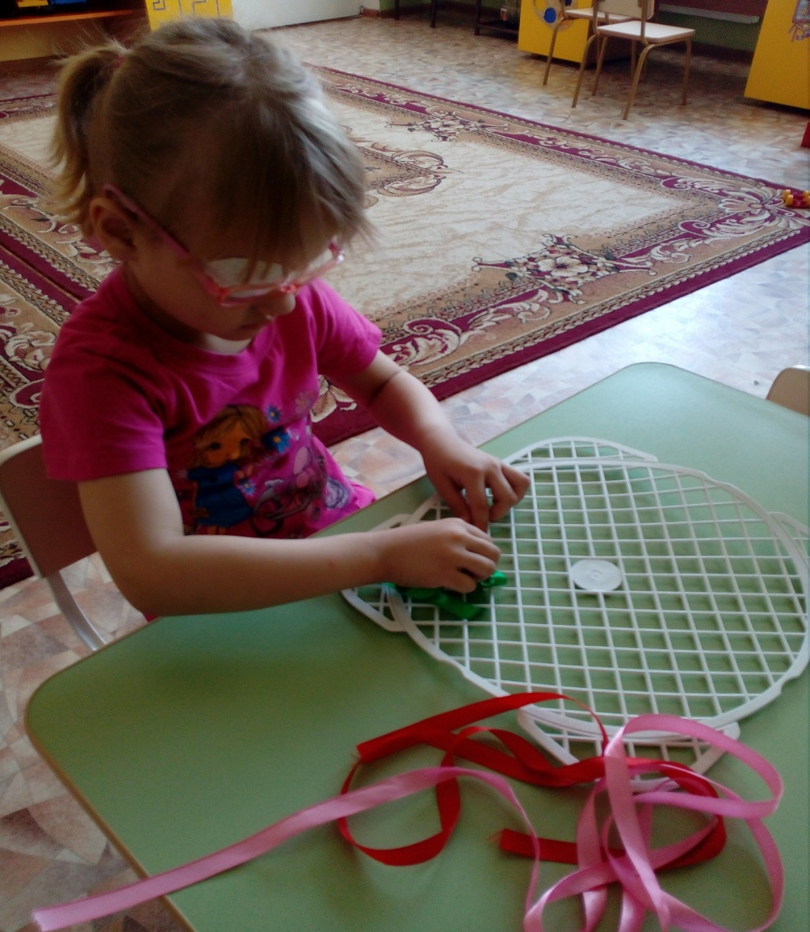
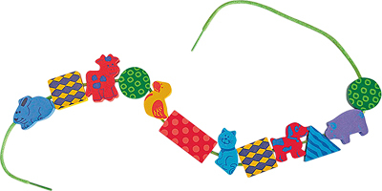
Дидактическая игра « Продень ленту»

Slide 13
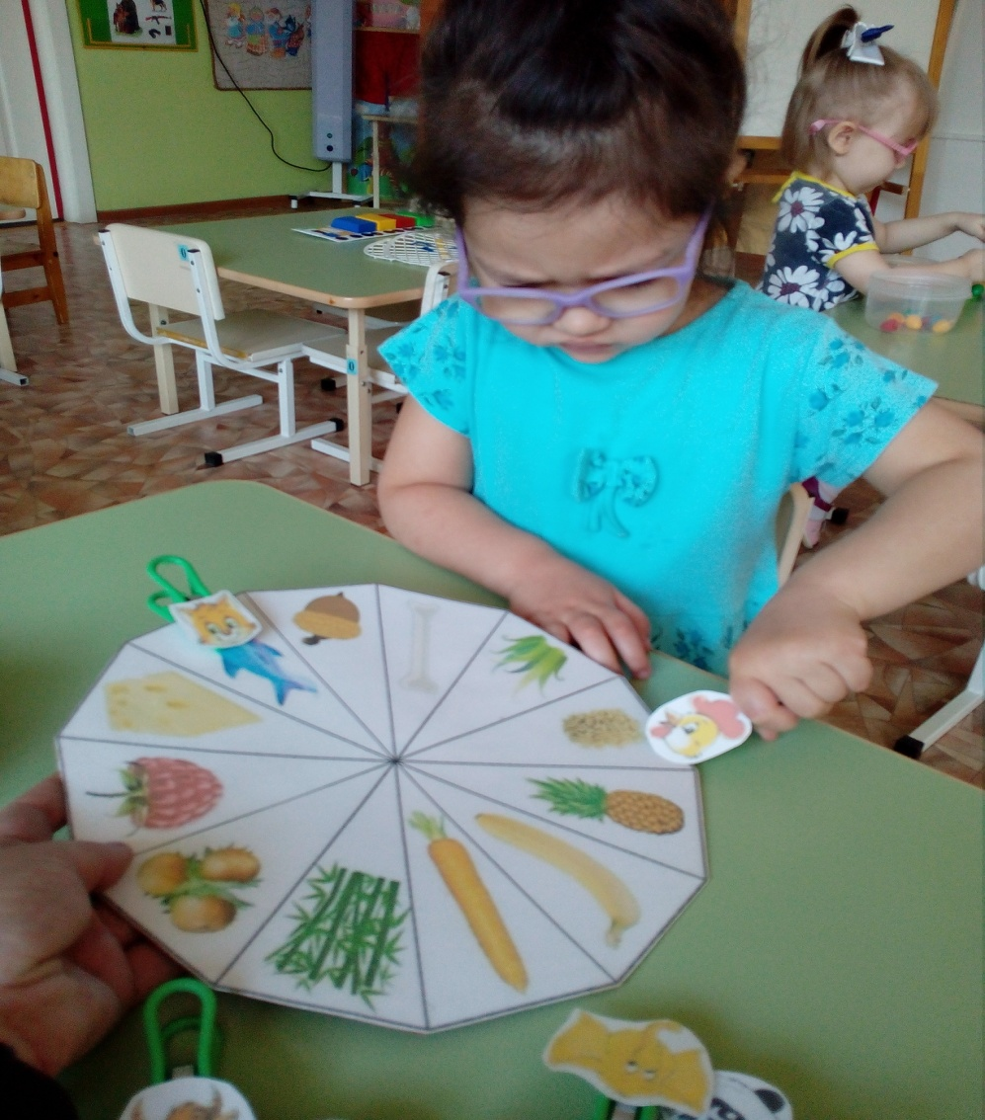
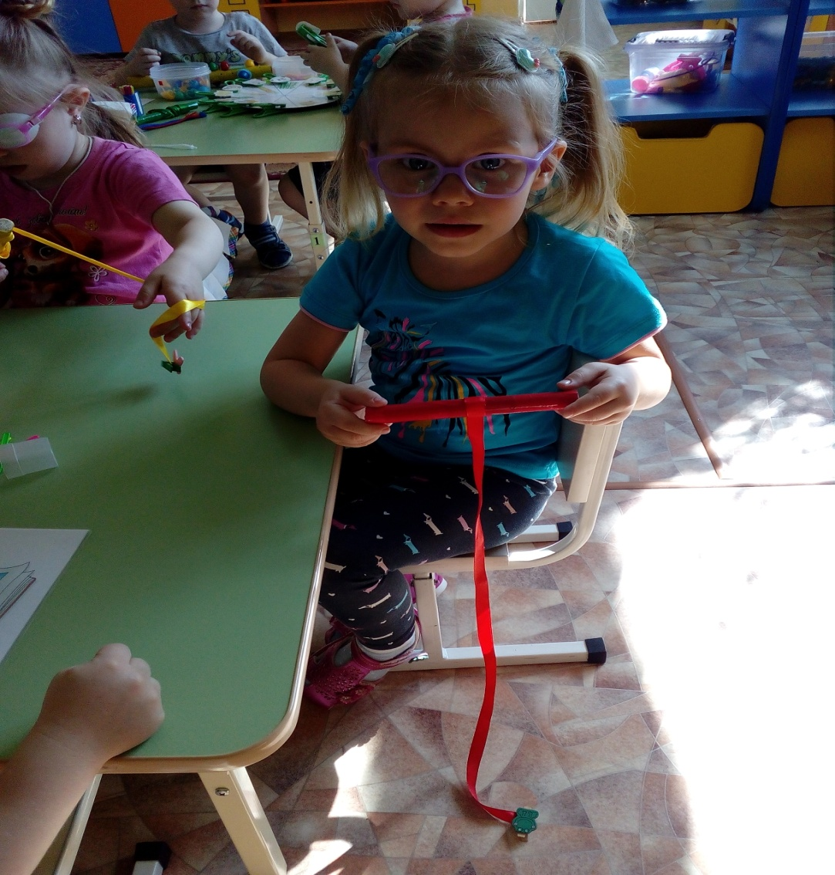
Дидактическая игра « Кто, что ест?»
Дидактическая игра «Крутилки»

Slide 14
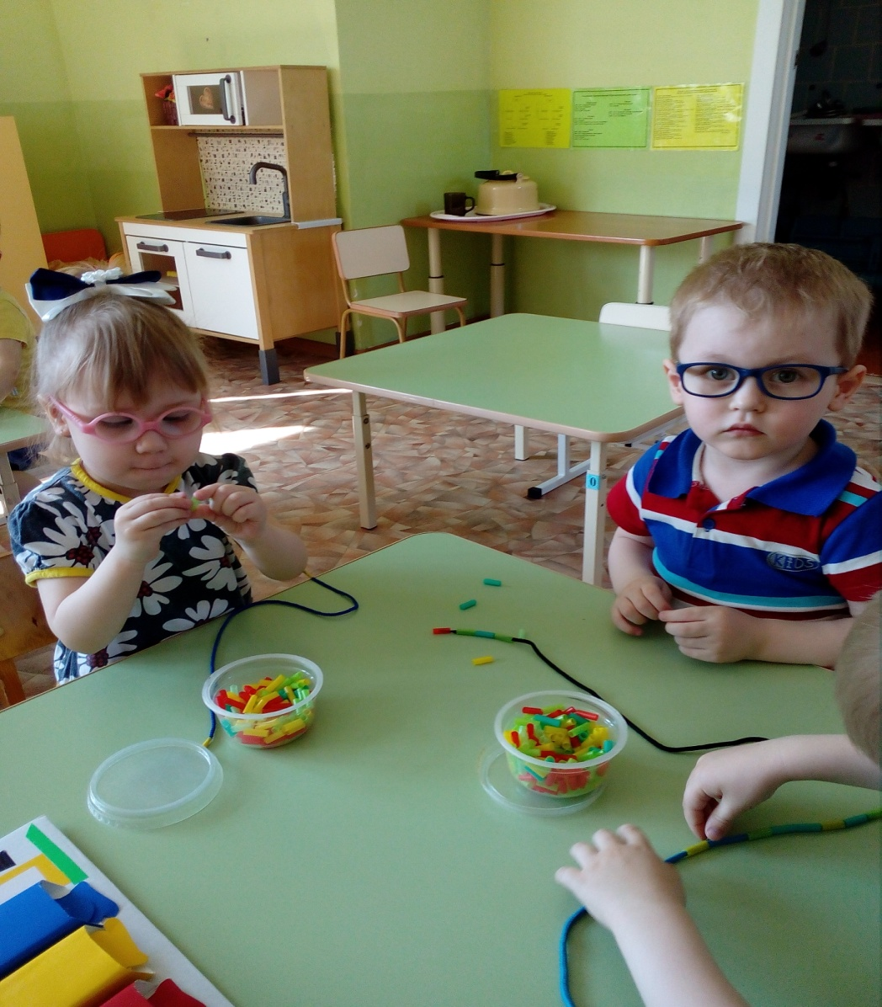
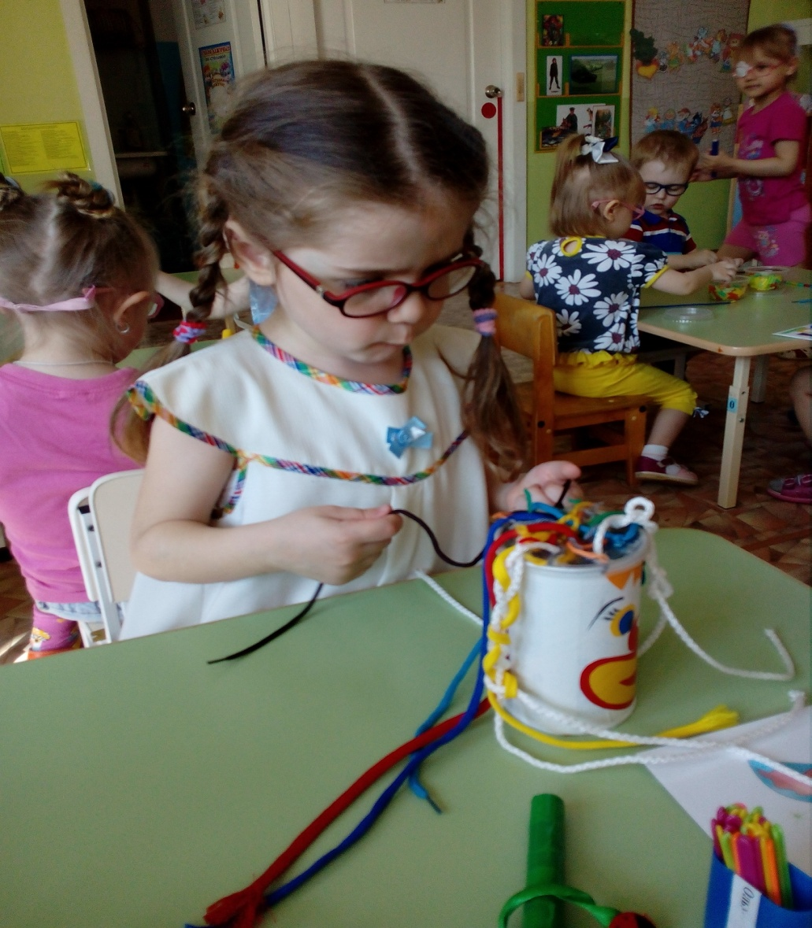
Дидактическая игра «Заплети косу»
Дидактическая игра « Собери бусы»

Slide 15
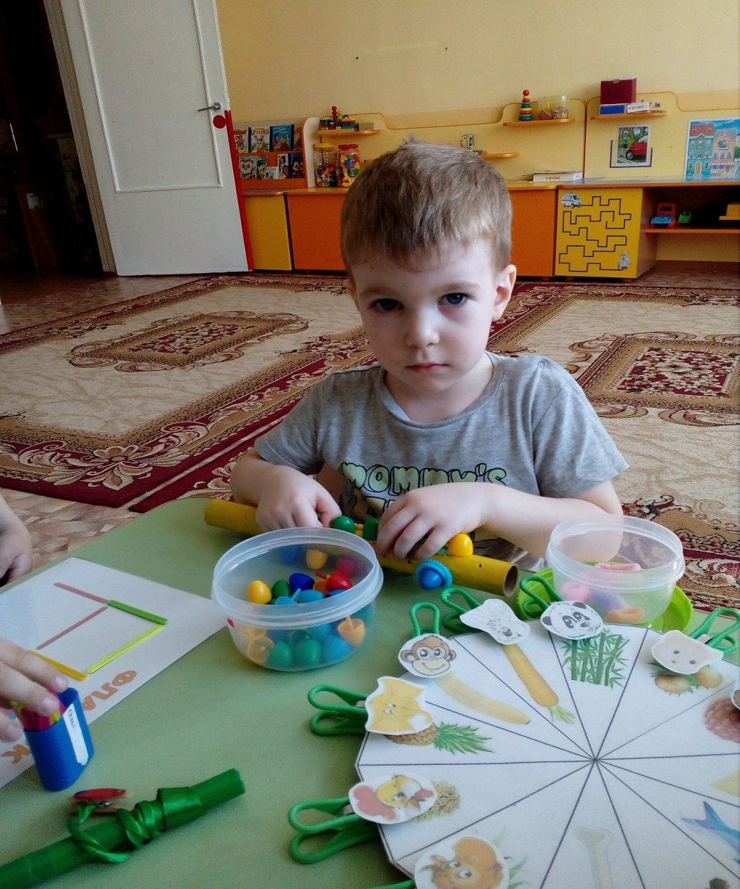
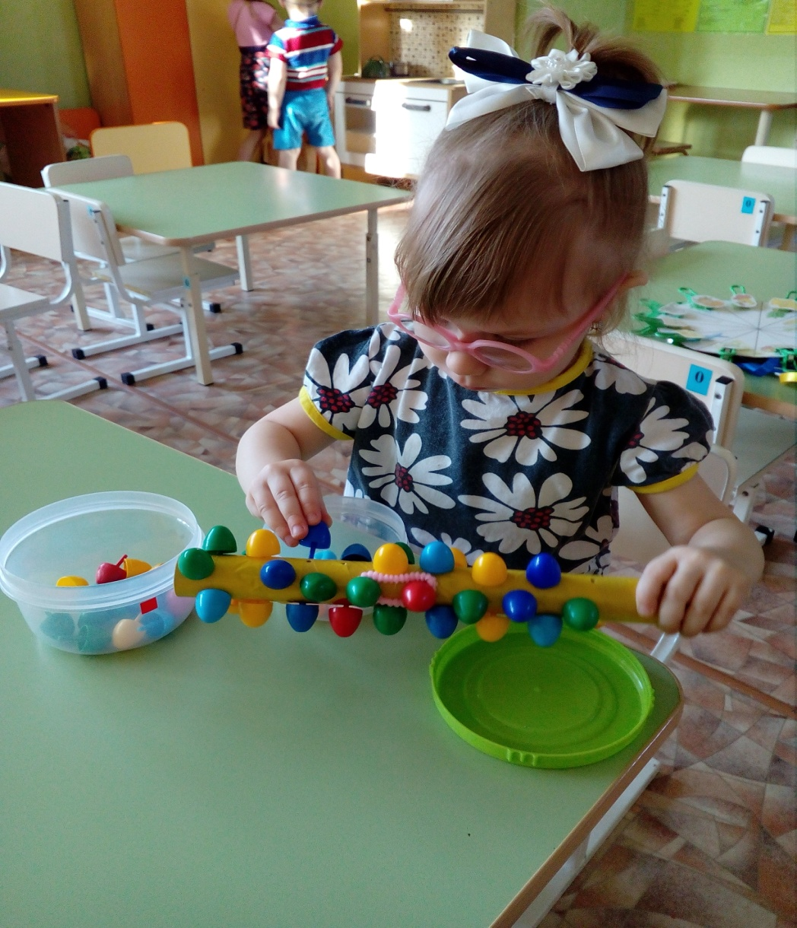
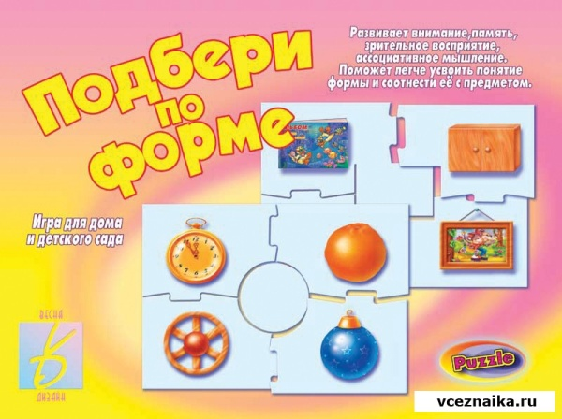
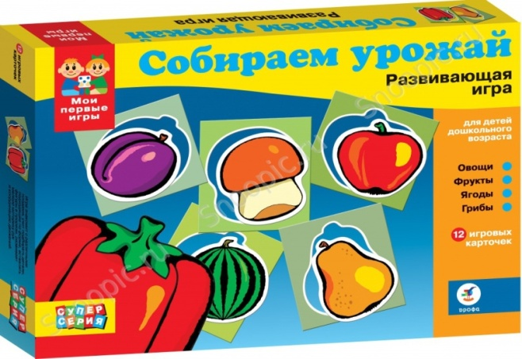
Дидактическая игра «Втулки»

Slide 16
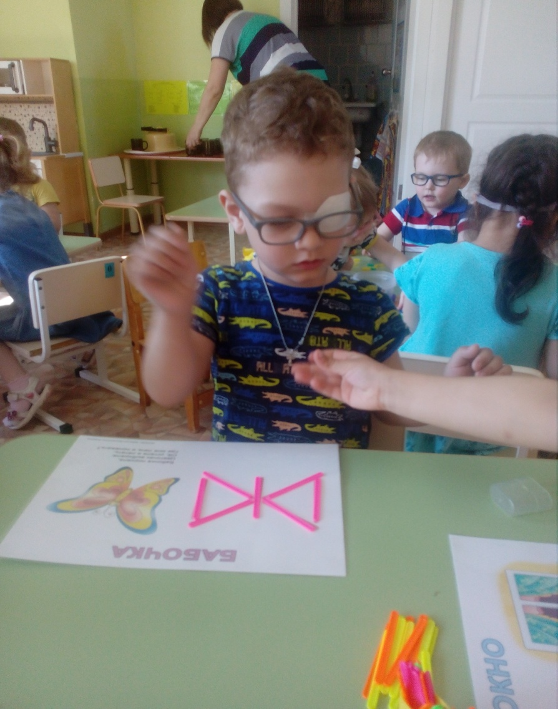
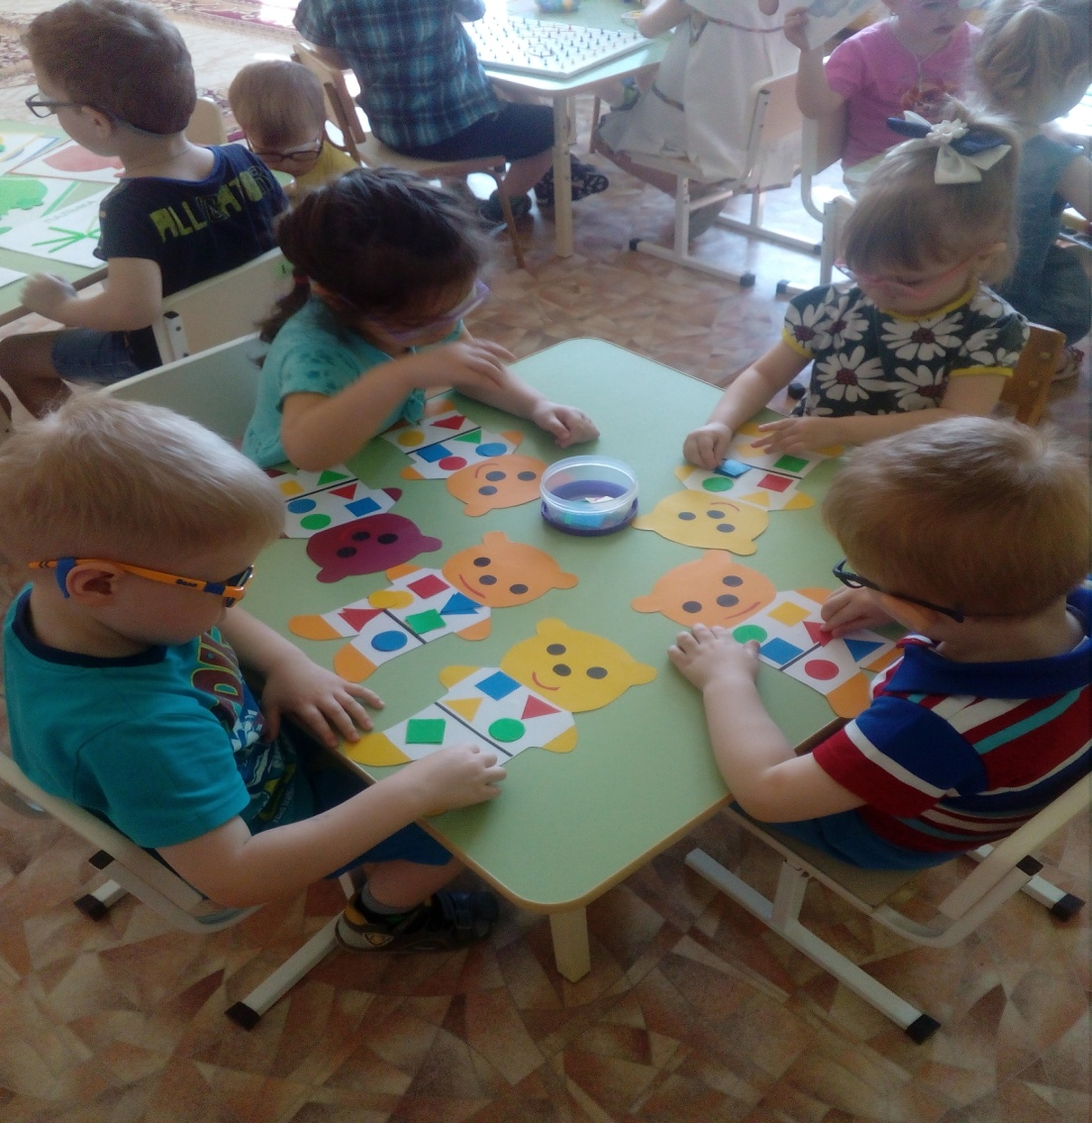

Дидактическая игра «Веселые палочки»
Дидактическая игра «Домики Мишки из геометрических фигур»

Slide 17
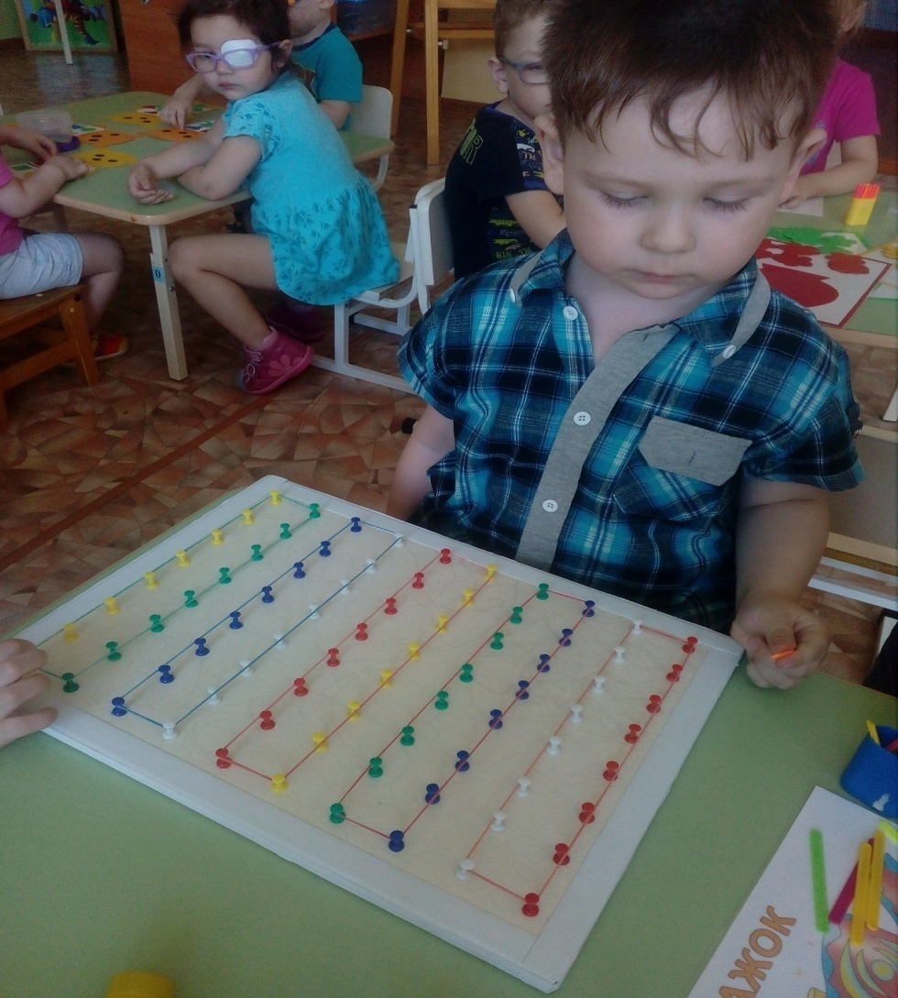
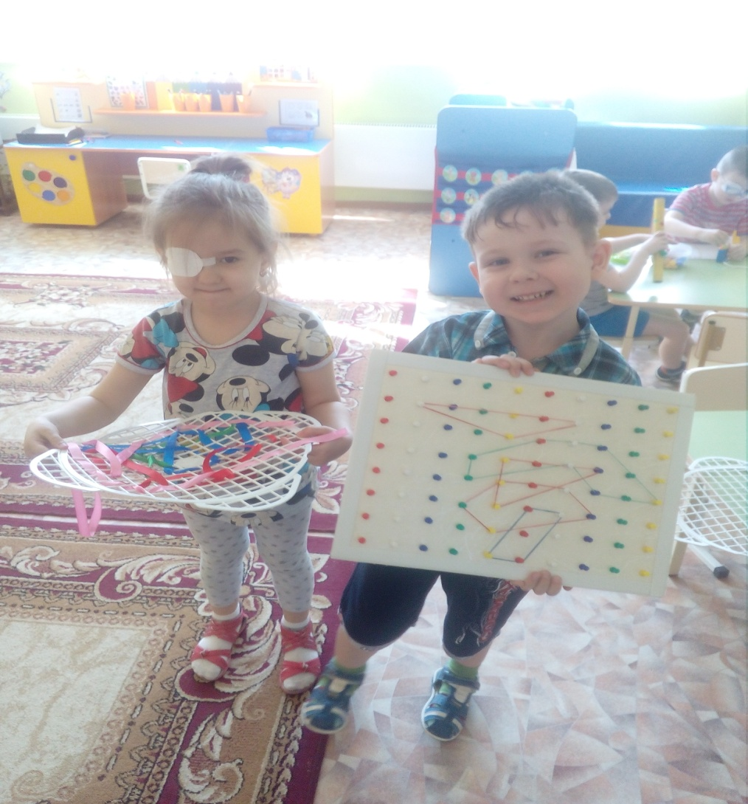
Дидактическая игра «Геометрик»

Slide 18
Спасибо за внимание!

